Slide 1
Kogenerace Soběslav-Svákov Zkušenosti s výstavbou, optimalizací a provozem nového kogeneračního zdroje
Ing. Ivan Tůma. Ph.D. (E.ON Energie, a.s.)
6. Mezinárodní konference evropských manažerů pro energetiku
22. – 23. duben 2015, Praha

Slide 2
Princip spolupráce
Partnerské strany
Město Soběslav – vlastník kotelny a soustavy CZT
Správa města Soběslavi, s.r.o. – provozovatel kotelny a CZT
E.ON Trend s.r.o. – investor a provozovatel kogenerace (KJ)
Dlouhodobá spolupráce na bázi „energy contracting“
E.ON jako investor a vlastník KJ včetně příslušenství
E.ON provozuje KJ, teplo z KJ dodává provozovateli kotelny a elektřinu do sítě obchodníkovi
Smluvní strany se zavázaly k dodávce/odběru tepla po dobu 15 let za definovaných podmínek (cena, množství, odběrový diagram)

Slide 3
Technické parametry zdroje
Stávající plynová kotelna 2 x 2,2 MWt
Teplovodní systém (topná voda 65-85 °C dle ekvitermy, vratná voda 45-55 °C)
Roční výroba tepla cca 16-18.000 GJ
Nový zdroj - KJ TEDOM Quanto D770 (0,8 MWe, 0,9 MWt)
Doplněn o akumulátor tepla 100 m³
Roční provoz cca 3000 h
Výroba cca 2.300 MWh elektřiny, cca 9.700 GJ tepla
Stávající kotle ponechány beze změn, nově vyrobí pouze cca 6-8.000 GJ ročně

Slide 4
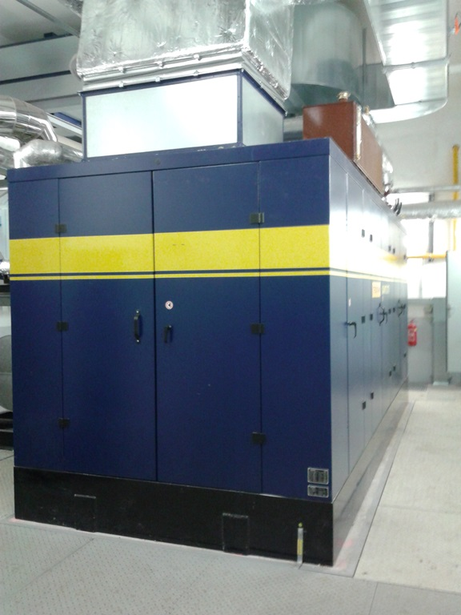
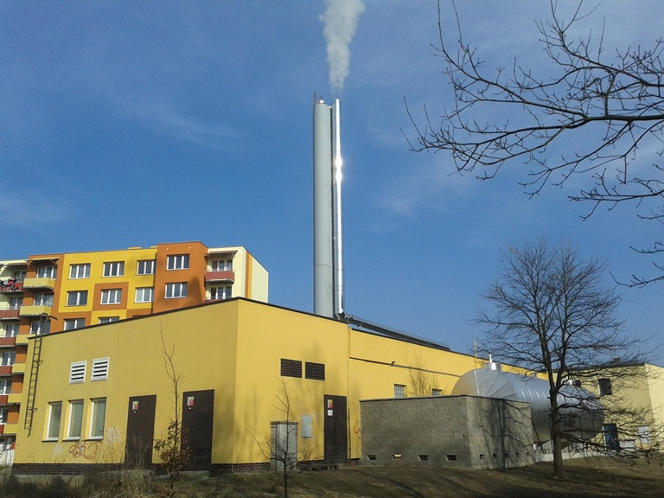
Časový průběh realizace
2012-2013: Příprava
6/2013-1/2014: Výstavba
2/2014: Zprovoznění

Slide 5
Srovnání bilance výroby/prodeje tepla
Rok 2013
Spotřeba plynu pro kotle: 5.430 MWh (17.600 GJ)
Nákup tepla z KJ: 0 GJ
Prodej tepla zákazníkům: 15.650 GJ
Rok 2014
Spotřeba plynu pro kotle: 1.970 MWh (6.380 GJ)
Nákup tepla z KJ: 8.480 GJ
Prodej tepla zákazníkům: 13.150 GJ
Pozn.: Rok 2014 výrazně teplejší než rok 2013, obtížně porovnatelné

Slide 6
Ekonomický přínos
Pohled zákazníka (SMS, provozovatel kotelny)
Bez investičních nároků
Teplo dodané z KJ je díky smluvně definovaným podmínkám vždy výhodnější než teplo vyrobené na vlastních kotlích
Suma roční úspory je na úrovni cca 500.000 tis. Kč/ročně
Pohled investora (E.ON, vlastník a provozovatel KJ)
Investice cca 20 mil. CZK (vlastní zdroje), prostá návratnost cca 10 let
KJ je provozována v operativním režimu řízení výroby dle požadavků obchodníka s elektřinou (s respektováním požadavků na odběr tepla) – vyšší prodejní cena elektřiny než při pevném provozním diagramu

Slide 7
Provoz a optimalizace
Provoz KJ
KJ řízena dálkově pomocí CŘS (centrální řídicí systém), trvalou obsluhou dispečinku E.ON Energie v Brně: provádí operativní změny provozu, reaguje na případné poruchy
3 provozní režimy (D „diagram“, R „ručně“, M „místně“)
Zima až 16 h/den, léto 4-6 h/den, celkem 3000 h/rok
Důležité aspekty při návrhu
Parametry vratné vody (velikost akumulátoru topné vody: obrovský rozdíl při spádu 90/50 °C nebo 90/65 °C)
Akumulační schopnost a řízení soustavy odběratele tepla (určuje použitelnost KVET zdroje pro regulaci výroby)
Stav stávajícího řídicího systému (MaR) kotelny

Slide 8
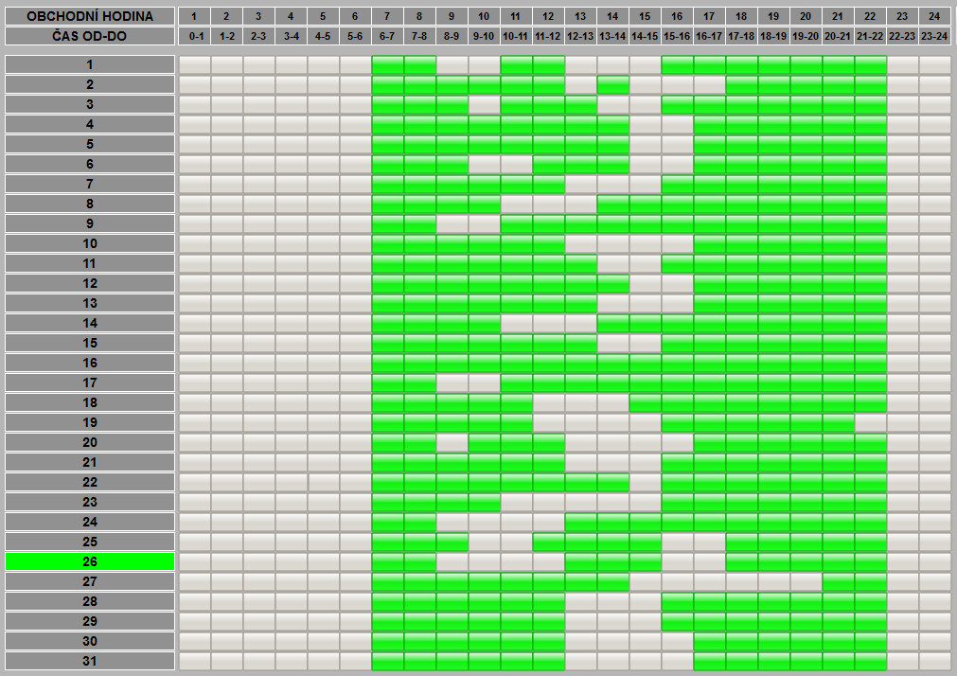
CŘS – měsíční diagram provozu

Slide 9
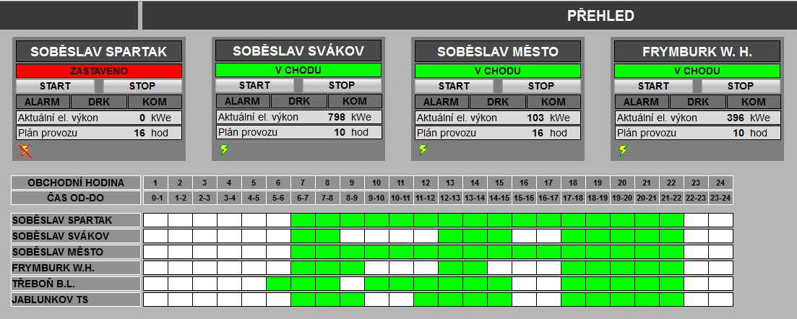
CŘS – přehled denního plánu provozu

Slide 10
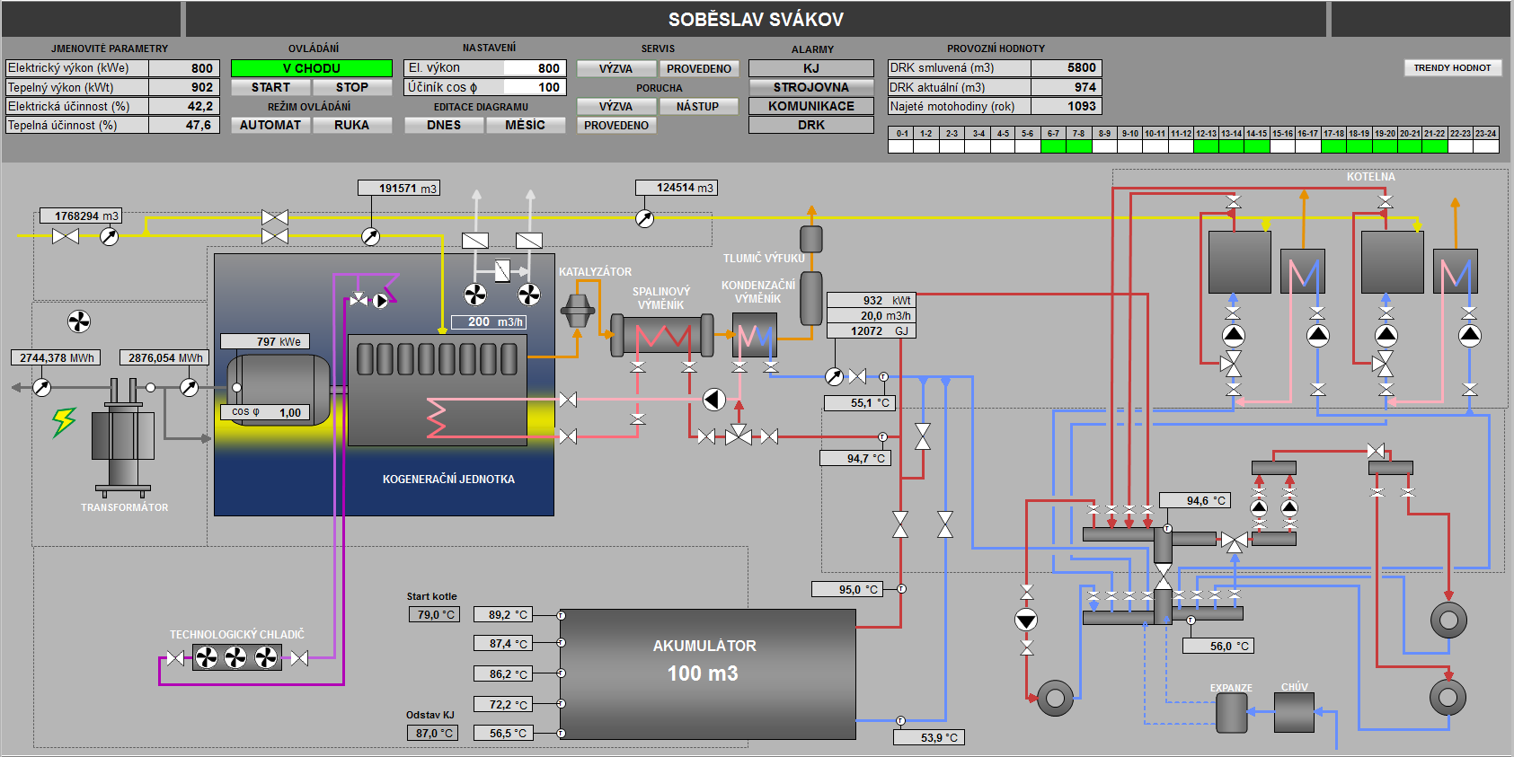
CŘS – technologické schéma

Slide 11
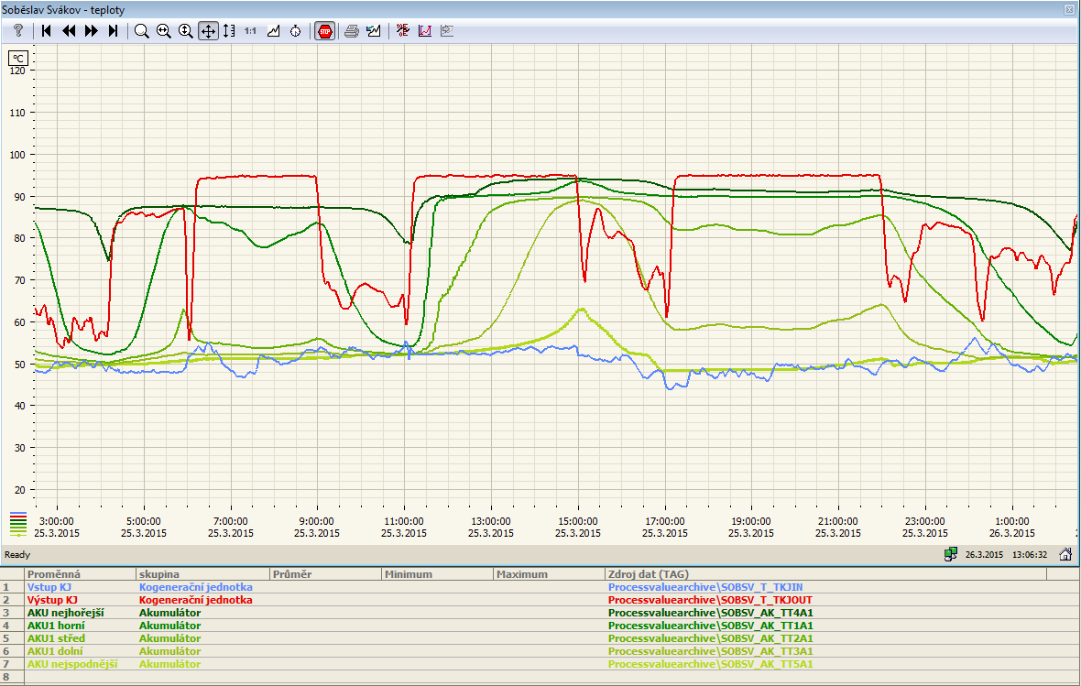
CŘS – trendy průběhu teplot

Slide 12
Zhodnocení
Malá a střední kogenerace jako:
Efektivní zdroj výroby elektřiny a tepla s účinností přes 90 %
V kombinaci s akumulátorem tepla vhodně zajišťuje dodávku tepla v letním a přechodném období a představuje vhodný zdroj pro dálkové operativní řízení výkonu
Okamžitý finanční efekt pro partnera, rozumná návratnost pro investora
Vhodný zdroj pro „virtuální elektrárnu“ (soubor malých zdrojů, dálkově monitorovaných a centrálně řízených)
Další kroky
Pokračuje rozvoj obdobných projektů s dalšími partnery, roste celkový výkon zdrojů zapojených do CŘS

Slide 13
Poděkování
Kontakt
Ing. Ivan Tůma, Ph.D.,
senior projekt manažer útvaru Realizace
ivan.tuma@eon.cz, tel. 724 728 885
E.ON Energie, a.s., České Budějovice, www.eon.cz
Děkuji za pozornost

